Slide 1
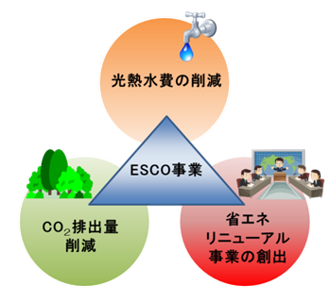

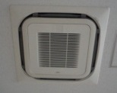
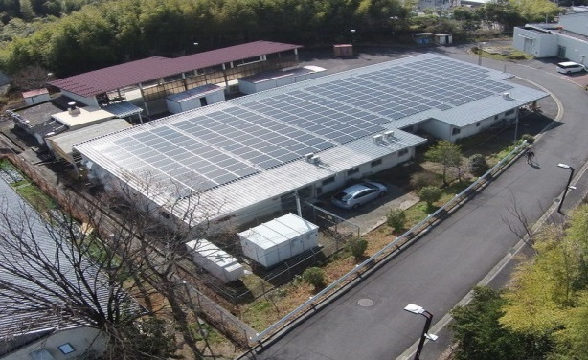

省エネルギー化とエネルギー供給の多様化の観点から
エネルギーレジリエンスに貢献!!
省エネ提案書
ランニング
コスト削減
高性能な
省エネ機器の導入を
可能に！
○LED照明
3,000本
ESCO事業
○おそうじロボ
100台
イニシャル
コストと
等価評価
採用
省 エ ネ 提 案 型 総 合 評 価 入 札
省エネ性能を一目で「見える化」
設計省エネ性能
S（プラチナ）
凡例
● 省エネ改修前
◆ 省エネ改修後
S（ゴールド）
S（シルバー）
S（ブロンズ）
省エネ度を認証
設備改修を促進!!
A
B⁺
B⁻
C
D
認証
E
屋 根 貸 し ソ ー ラ ー 事 業
運用省エネ性能
省エネビル
大阪府ビル省エネ度判定制度

Slide 2
府有建築物へのESCO事業導入
継続性・波及性
○新・大阪府アクションプランを策定
⇒ 今後10年間で82施設に導入
○府内市町村への普及促進
⇒ 7市町26施設でESCO事業化
○省エネビジネスの振興・人材育成
ESCO事業
大阪府のESCO導入実績･効果
○平成13年に民間資金活用型ESCO事業を全国に先駆け導入!!
これまでに42施設（20事業）で事業化｡
○平成26年度末時点の導入効果
★ CO2排出削減量(累計)：約14万㌧ ★ 平均省ｴﾈ率：約23％
★ 光熱水費削減額 (累計)：約57億円

Slide 3

省エネ提案型総合評価入札の実施
新たな入札制度により省エネとコスト削減を実現!!
省エネ機器の導入による
ランニングコストの縮減
イニシャルコストの増分
を等価評価
事業者提案により
トップランナー機器を導入!!
省エネ提案書
ランニング
コスト削減
高性能な
省エネ機器の導入を
可能に！
○LED照明
3,000本
○おそうじロボ
100台
イニシャル
コストと
等価評価
採用
省 エ ネ 提 案 型 総 合 評 価 入 札
省エネ提案型総合評価入札の実績
○大阪府立枚方支援学校・むらの高等支援学校
○大阪府福島警察署 ○大阪府豊中警察署
○大阪府天満警察署

Slide 4
屋根貸しソーラー事業による再生エネルギーの導入
○民間事業者に府有施設の屋根
を貸し出して太陽光パネル設置
⇒府は初期投資なく再生可能
]エネルギーの導入が可能!!
○パネル基礎設置工法の認定
⇒標準工法として府公募を実施
また府内3市で公募時に条件化
大阪府
電力会社
使用
許可
売電
収入
屋根
使用料
支払
電力
売却
民間事業者
（設置例）大阪府立砂川厚生福祉ｾﾝﾀｰ
9社29工法を認定
施設への導入実績
導入決定施設：12施設
計画発電容量：約1,050kW
※８施設において売電開始済み
発電量:約50kw

Slide 5
大阪府ビル省エネ度判定制度による
民間建築物の省エネ改修・ESCO事業の普及促進
○府HPで省エネ度判定システム
を無料公開
○大阪府が省エネ度を認証
⇒ 民間建築物の省エネ改修･
ESCO事業導入を促進
３a.１ 設計省エネ性能（Ｄ）の入力：一般建築物
該当の用途に０～１の採用割合を入力してください。 採用されていない場合は、空欄で結構です。（０を入力しない）
大項目 | 評価項目 | 評価内容
Ⅴ. 照明 | (1)照明器具のインバータ化 | ａ. インバータ安定器への更新 |  | －
 |  | ｂ. Hf照明器具の採用 | 0.8 | 4.8
 | (2)LED照明の採用 | ａ. LED照明の採用 | 0.2 | 1.4
 | (3)高効率誘導灯の採用 | ａ. LED誘導灯の採用 |  | －
 | (4)照明器具の制御方法 | ａ. 人感センサ方式の導入 | 0.5 | 0.3
 |  | ｂ. 昼光センサ利用照明制御 | 0.5 | 0.5
 |  | ｃ. 照明のセキュリティ連動制御 | 0.5 | 0.3
 | (5)その他（自由記述） |  | － | 0.0
 | Ⅴ 照明 計 |  |  | 7.2
④ | Ⅴ計 / 満点 | Ⅴ計 / 満点 × 割合 ④ |  | 20.6
数値を入力
設計・運用性能の
２軸評価
システム画面の一例
省エネ性能を一目で「見える化」
設計省エネ性能
S（プラチナ）
凡例
● 省エネ改修前
◆ 省エネ改修後
S（ゴールド）
S（シルバー）
S（ブロンズ）
認証基準
①使用実態のある延面積
2,000㎡以上の建物
（住宅、工場は除く）
②省エネ度B+以上
省エネ度を認証
設備改修を促進!!
A
B⁺
B⁻
C
D
認証
E
運用省エネ性能
省エネビル
（例）大阪府立中央図書館ESCO事業

